Slide 1
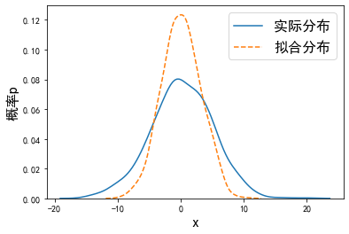
采样数据

Slide 2
总体
总体
样本
总体
总体
样本

Slide 3
总体
总体
样本

Slide 4
正则化后的最优解
初始问题
的最优解
O

Slide 5
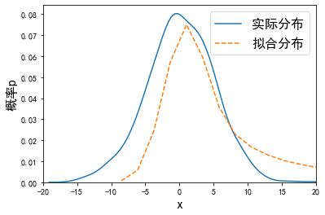
采样数据

Slide 7
Dropout节点
Dropout连接

Slide 8
Dropout

